Slide 1

Gökçe Giyim Markasının Dijital Pazarlama Planı Saadet Gökce

Slide 2
Marka Kimliği
Genç
Modaya uygun
Elegant
Sofistike
Profesyonel
Çevreye duyarlı
Zamansız
Kalite odaklı
Marka
Değerleri

Slide 3
Hedef Kitle
Hedef Kitlesinin ilgi alanları, ihtiyaçları ve alışkanlıkları
18-60 yaş arası, Z, Y ve X jenerasyonu
%60 kadın
%40 erkek
B, B+, C gelir tipleri
Lise ve üstü eğitimli kadınlar
İlgi alanları: Moda, trendlere uygun ürünler, lüks addedilen kıyafetler, ayırt edilebilir ve ayrıcalık hissiyatı veren ürünler, kapsül gardırop, modern iş kadını görüntüsü
İhtiyaçları: Ulaşılabilir ve kaliteli ürünler, kullanışlı ve dayanıklı ürünler
Alışkanlıkları: X jenerasyonu mağazadan alışveriş yapmaya yatkınken, daha genç olan Z ve Y internet ve sosyal medya üzerinden alışveriş yapmaya alışkınlar

Slide 4
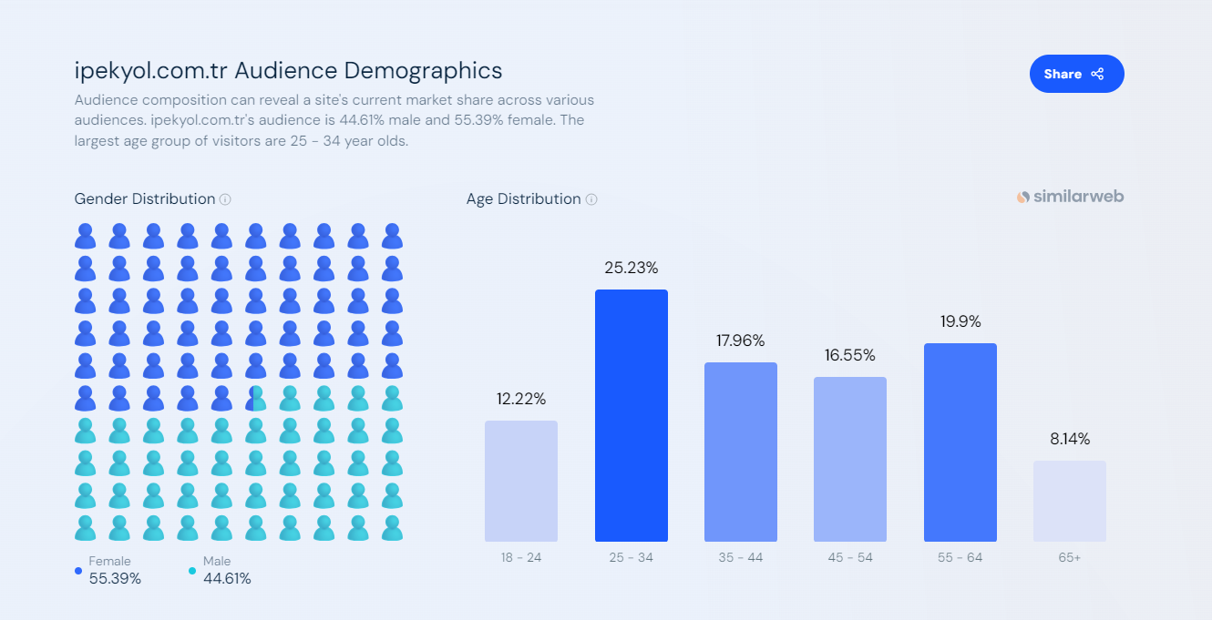

Slide 5
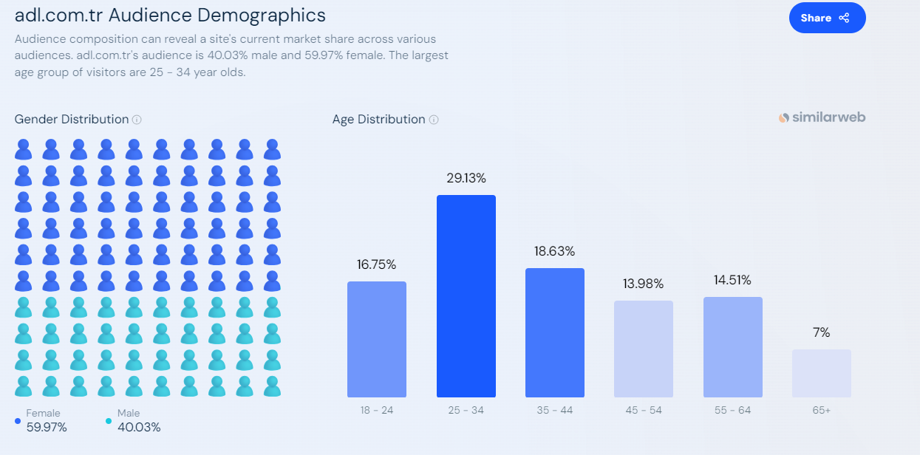

Slide 6

İdeal Müşteri Personası
Deniz
29 yaşında
Evli
İstanbul’da yaşıyor
Üniversite mezunu
Bankacı
Sosyal medyada moda influencerlarını takip ediyor
Çevreye duyarlı

Slide 7
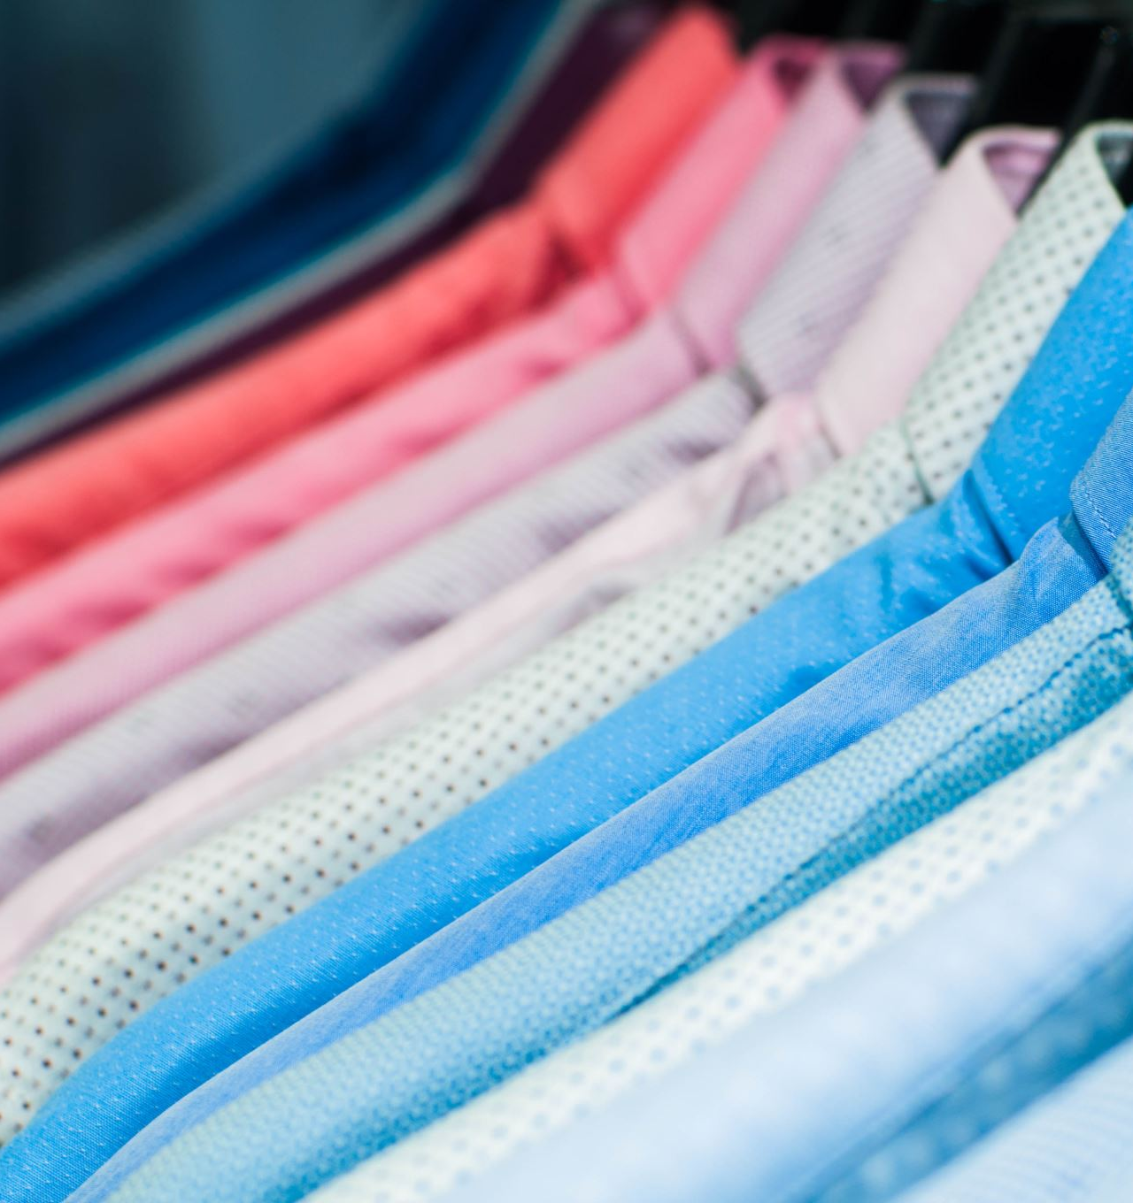
Ürün Özellikleri
Satılan ürünler özel günlere ve çalışma hayatındaki kadınlara hitap eder. Kalitelilerdir, dayanıklılardır. Tercih edilen malzemeler geri dönüştürülebilir ve doğal malzemelerdir. Ürünlerde defo çıkması durumunda iade süreçleri hızla gerçekleştirilir. Marka ürünlerin sağlıklarına ve doğaya saygılı olduğunu vurgular.

Slide 8
Ana Hedef Yerleşim Yerleri
Birincil Hedef: Marmara, Ege, Akdeniz
İkincil Hedef: İç Anadolu, Karadeniz, Güney ve Doğu Anadolu

Slide 9
Markanın Müşterilerle İlişkisi
Marka müşterilere uygun fiyata üst düzey bir ürün deneyimi ve satış süreci yaşatarak müşteri sadakati kazanmayı amaçlar. Marka modern ve kaliteli bir ürün deneyimi sunar. Müşteri hizmetleri ve müşterilerin taleplerine önem verildiği müşteriye hissettirilir. Marka satış ve satış sonrası aşamalarda müşteriye güven vermeyi hedefler. Gelen şikayetleri hızla ve efektif bir şekilde çözmeye çalışır. Şikayetvar gibi sitelerdeki şikayetler web sitesi yorumları ve pazaryeri yorumları düzenli takip edilir.
Pazarlama Amacı
Markayı bilinir hale getirmek, web sitesi trafiğini artırmak, müşteri ve satış sayısını artırmak ve müşteri sadakatini kazanmak.

Slide 10
Kullanılan Anahtar Performans Göstergeleri
Web sitesi etkileşimi
Organik trafik
Müşteri edinme maliyeti
Sosyal medya etkileşim oranı
Net Tavsiye Skoru (NPS)
Web sitesi dönüşüm oranı

Slide 11
SWOT ANALİZİ
Rakipler: Diğer orta sınıfa hitap eden kadın giyim markaları (ADL, İpekyol, Pierre Cardin gibi)
Rakiplerin güçlü yönleri: Uzun marka tarihi, marka bilinirliği, sadık müşteri kitlesi
Rakiplerin zayıf yönleri: Yüksek fiyatlar
Boşluklar/Fırsatlar: Daha uygun fiyatlarla rakip markalara ulaşamayan müşterileri markamıza çekebiliriz, daha genç ve
müşteri için samimiyet hissi veren bir marka oluşturulabilir. Piyasada talep edilen ama kullanılmayan materyallerden ürün üretilerek boşluk doldurulabilir.

Slide 12
Satış Kanalları
Ayırt Edici Özellikleri
Kendi web sitesi
Mağaza
Trendyol
Hepsiburada
Rakiplerine nazaran ürünleri kalitesine göre daha uygun fiyatlara satılıyor. Ürünler kullanıcılara lüks tüketim ürün hissiyatını sağlıyor. Mağazada ve sanal mağazalarda müşterilere resmi ve ayrıcalıklı bir deneyim sağlıyor. Ürünlerin materyalleri doğal tercih ediliyor.

Slide 13
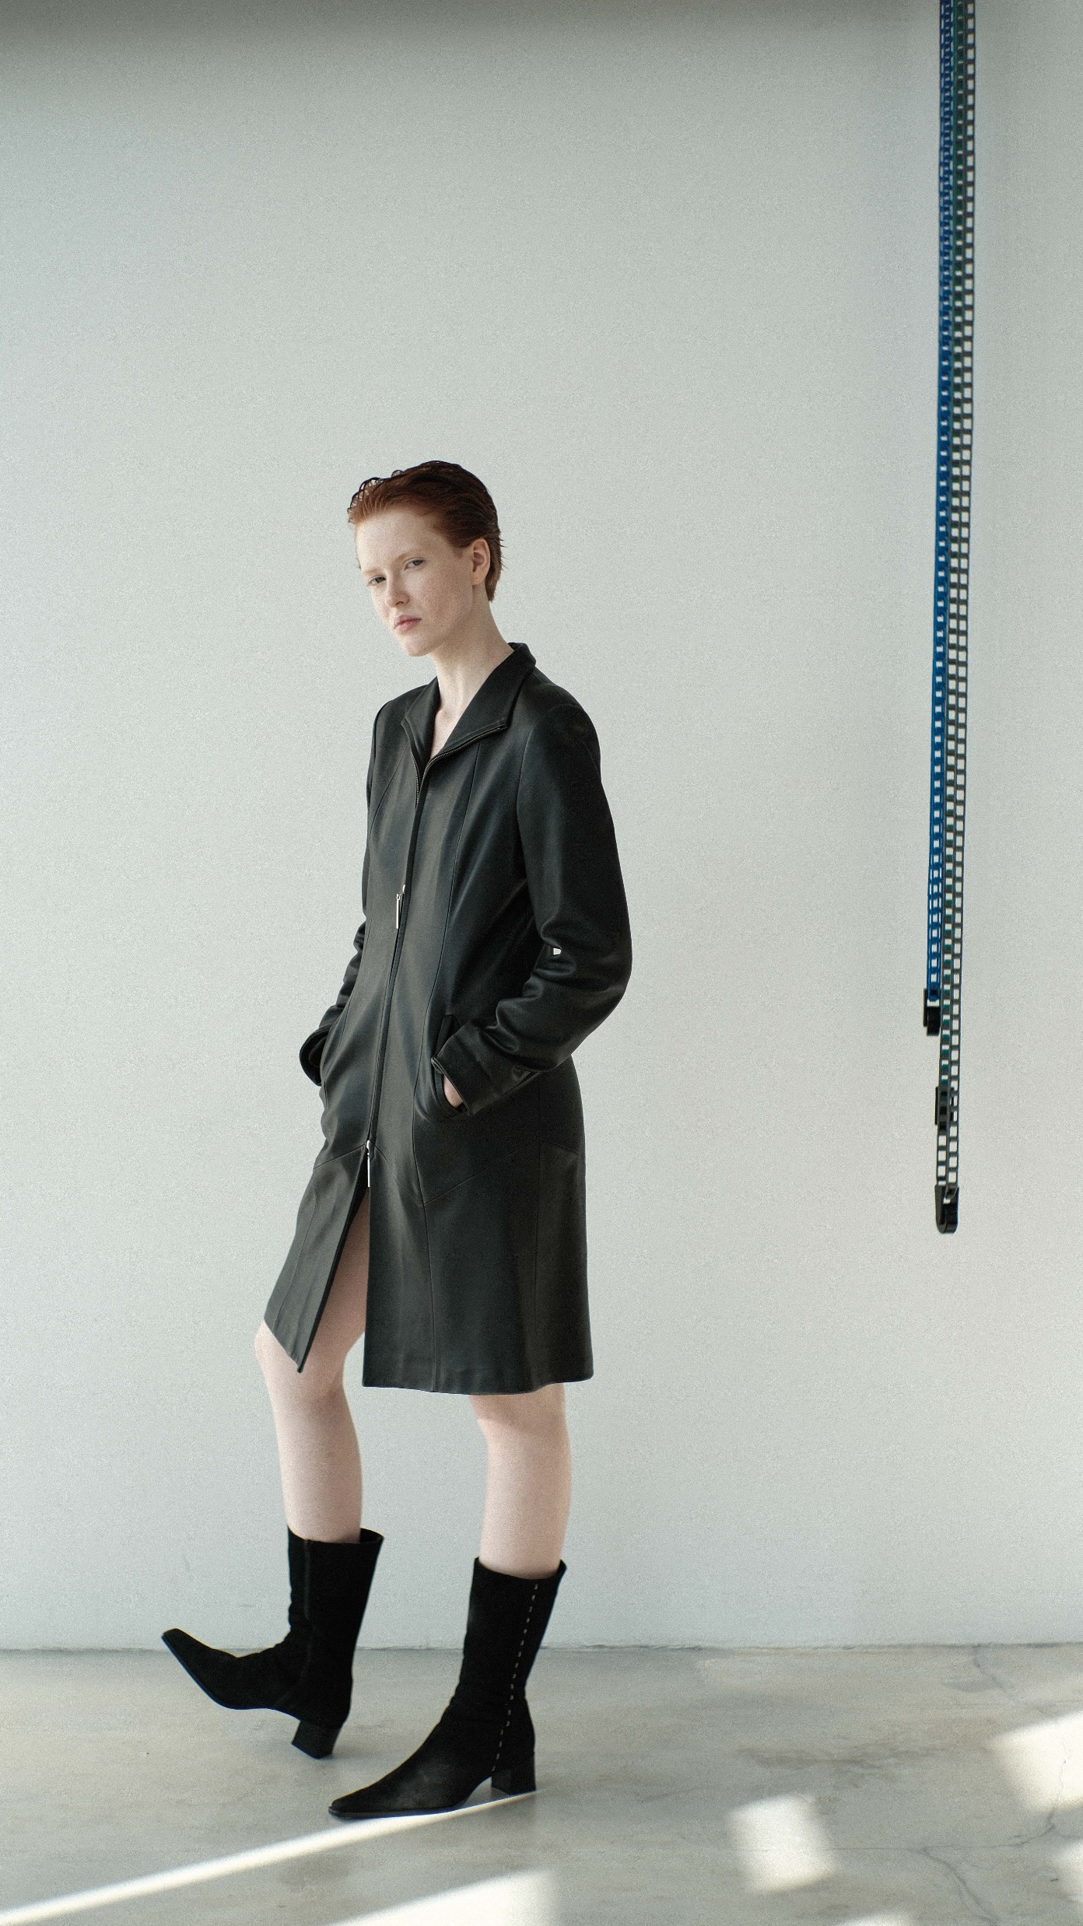
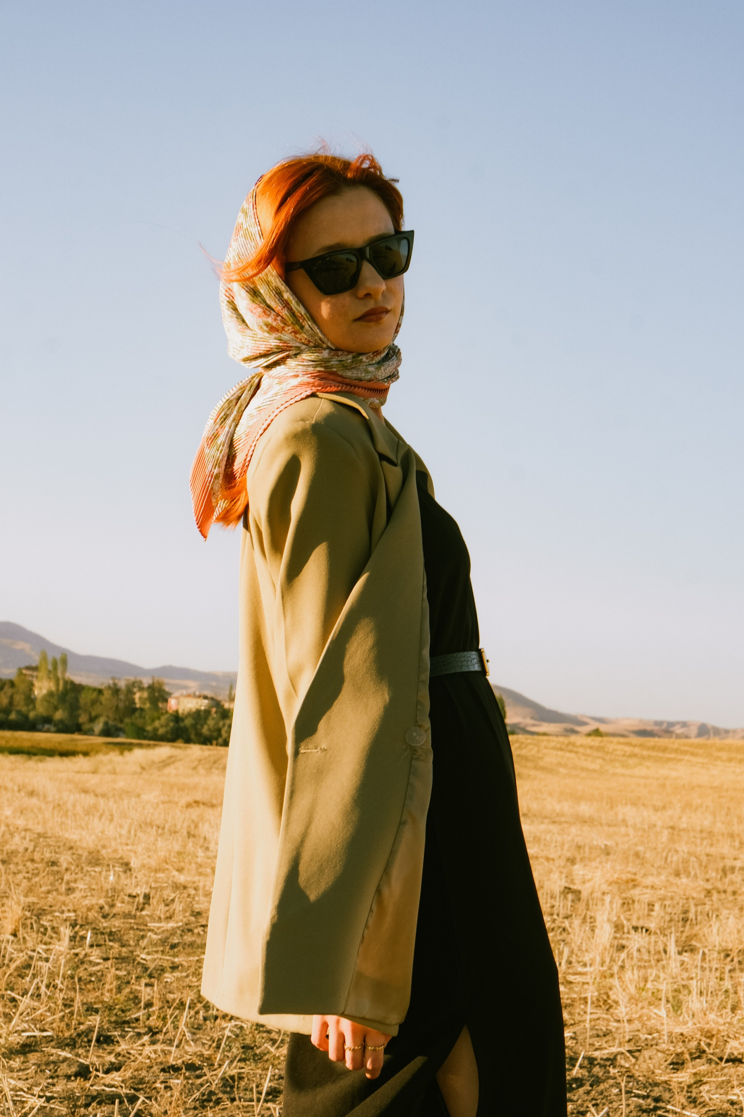

Slide 14
Sosyal Medya Stratejisi
Instagram’da aktif post paylaşımı
Blog içeriği üretimi (Moda tavsiyeleri ve incelemeleri)
Influencerlarla işbirliği
Instagram’da verilecek reklamlar

Slide 15
İçerik Örnekleri
Mezuniyet kombin önerileri hakkında hem blog yazısı oluşturulması hem de Instagram içeriği üretilmesi(reels)
Günün trendlerinin (kapsül gardırop gibi) takip edilmesi üzerine markanın ürünlerini içeren tavsiye içerikleri
Düğün, nişan gibi özel günler için içerik üretilmesi
Kadınlar günü, anneler günü için hediye önerileri içeren içerikler üretilmesi

Slide 16
Fashion Season | Starting Month
Spring/Summer | January/ February
Pre-Fall | May/June
Autumn/Winter | July/August
Resort/Cruise | October/November

Slide 17
Harcama Planlaması (Toplam 170.000 TL)
Ocak
35.000 TL
Sosyal medya ve arama motoru reklamları için harcama -20.000 TL
Bütçe dahilinde marka kimliğine uygun influencer işbirliği- 14.700 TL
E-posta kampanyaları (Moosend) -300 TL
Şubat
30.000 TL
Sosyal medya ve arama motoru reklamları için harcama yapılması-10.000 TL
SEO hizmetleri- 19.700 TL
E-posta kampanyaları (Moosend) -300 TL
Mart
20.000 TL
Sosyal medya ve arama motoru reklamları için harcama: 10.000 TL
Yazılı ve görsel içerik üretimi: 9700 TL
E-posta kampanyaları (Moosend) -300 TL

Slide 18
Nisan
20.000
Mikro Influencer işbirliği- 14.700 TL
Sosyal medya ve arama motoru reklamları için harcama:5000 TL
E-posta kampanyaları (Moosend) -300 TL
Mayıs
30.000
Sosyal medya ve arama motoru reklamları için harcama: 15.000 TL
Yazılı ve görsel içerik üretimi (yeni ürünlerin pazarlanması): 5.000 TL
SEO İyileştirmeleri: 9700 TL
E-posta kampanyaları (Moosend) -300 TL
Haziran
30.000
Influencer İşbirliği- 15.000 TL
Sosyal medya ve arama motoru reklamları için harcama-14.700 TL
E-posta kampanyaları (Moosend) -300 TL

